Slide 1
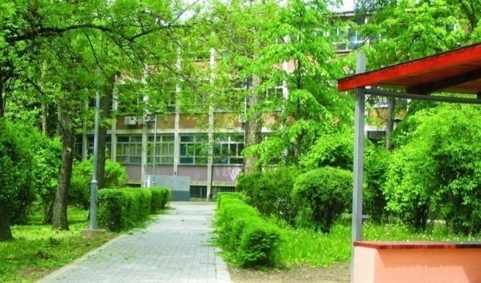
Факултет педагошких наука Универзитета
у Крагујевцу, Јагодина
Милана Мијалковића 14,
35000 Јагодина
Тел/fax: (+381) 35 223 805
www.pefja.kg.ac.rs

Slide 2
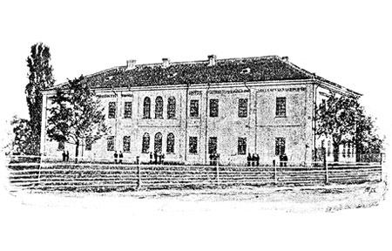
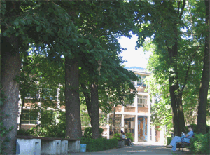
Традиција
Мушка учитељска школа(1898–1972)
Педагошка академија (1972–1993)
Учитељски факултет у Јагодини (1993–2006)
Педагошки факултет у Јагодини (2006-2012)
Факултет педагошких наука (2012-

Slide 3
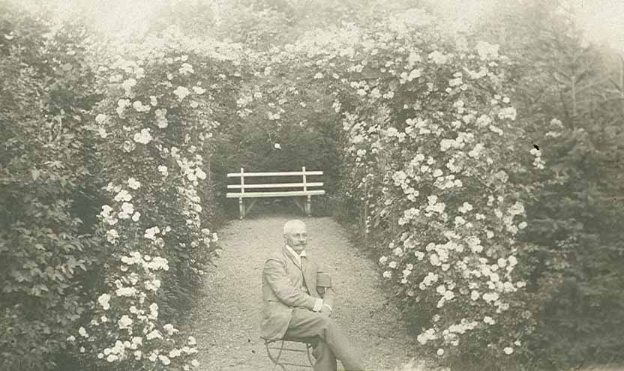
Традиција
Сретен Аџић Оснивач Учитељске школе у Јагодини
Питомци Мушке учитељске школе у Јагодини

Slide 4
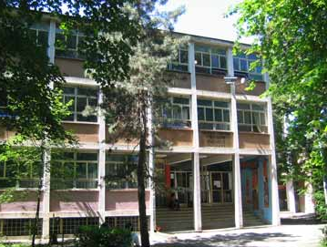
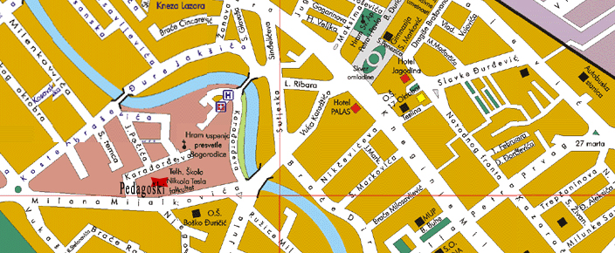
Факултет педагошких наука Универзитета у Крагујевцу
Локација
Адреса Факултета: Милана Мијалковића 14 35000 Јагодина Телефон: (+381 35) 223 805 Фаx: (+381 35) 223 805
План града Јагодина

Slide 5
Акредитовани студијски програми
Основне академске студије
- Учитељ (дипломирани учитељ)
- Васпитач у предшколским установама (дипломирани васпитач)
- Васпитач у домовима (васпитач)
Мастер академске студије
- Учитељ (мастер учитељ)
- Васпитач у предшколским установама (мастер васпитач)
Васпитач у домовима (мастер васпитач)
Образовне политике
Образовање професора предметне наставе

Slide 6
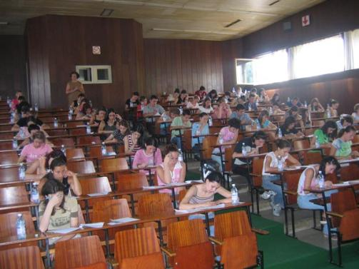
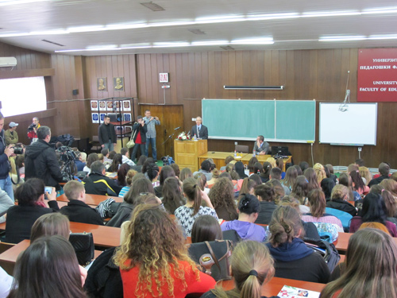
Учионице – амфитеатар
Услови за рад

Slide 7
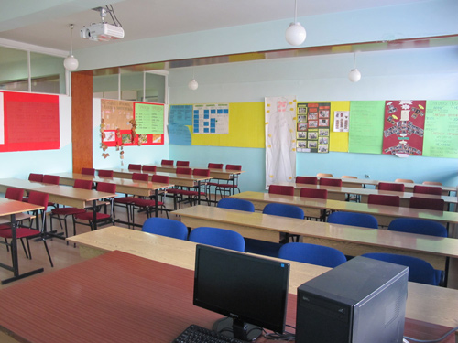
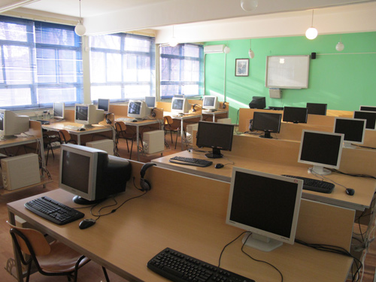
Учионице
Услови за рад

Slide 8
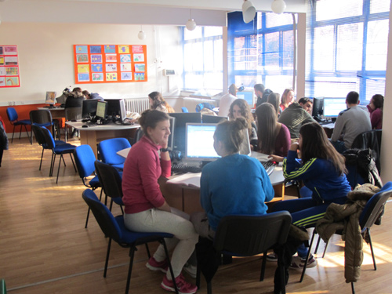
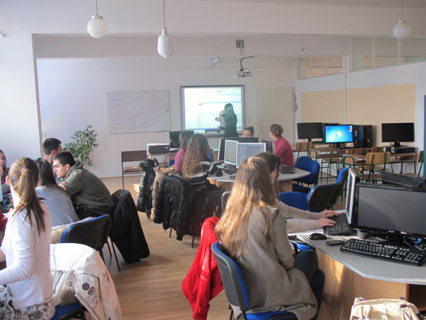
Рачунарска учионица: 22 рачунара са сталним приступом интернету

Slide 9
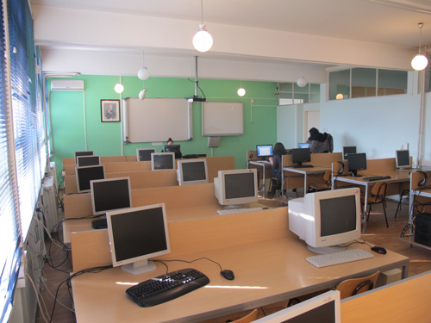
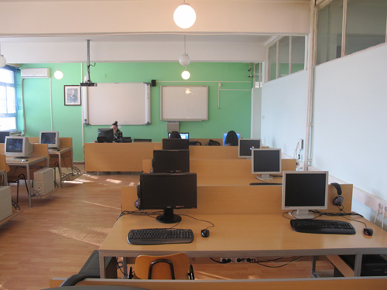
Центар за учење (22 рачунара, стални приступ интернету)

Slide 10
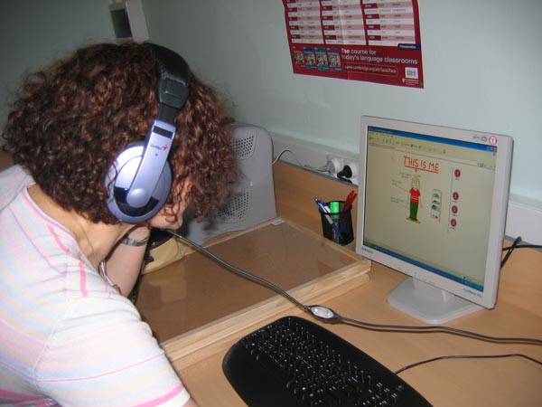
Језичка лабораторија
Услови за рад

Slide 11
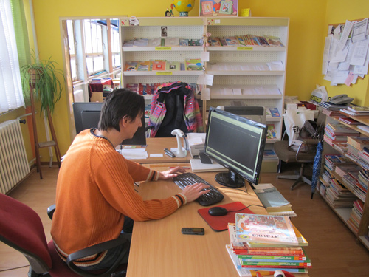
Библиотека (књижни фонд преко 38.000 наслова, Cobiss систем)

Slide 12
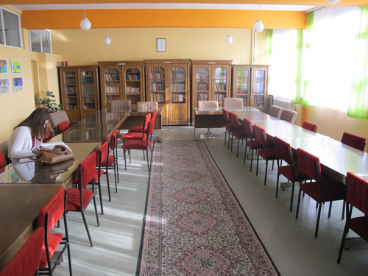
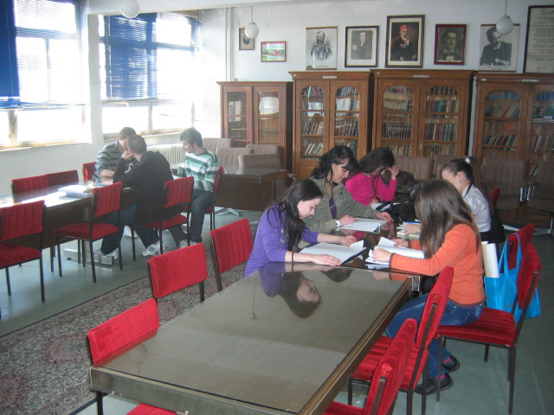
Читаоница
Услови за рад

Slide 13
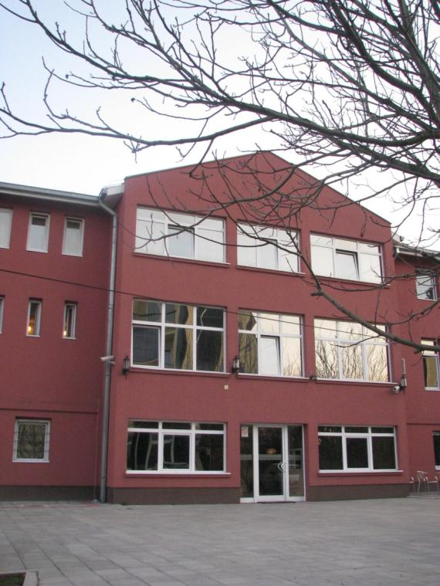
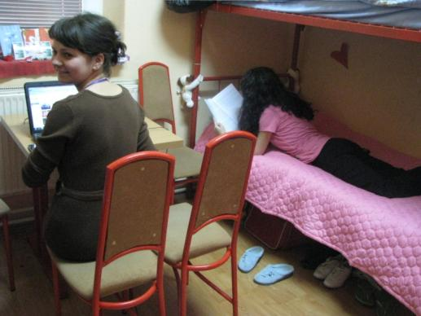
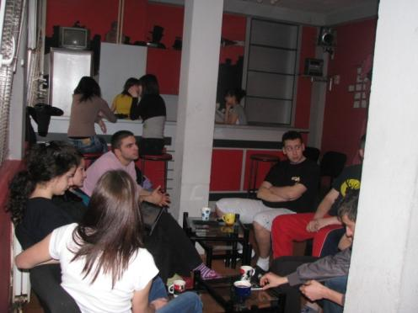
Студентски стандард
Дом ученика и студената Јагодина

Slide 14
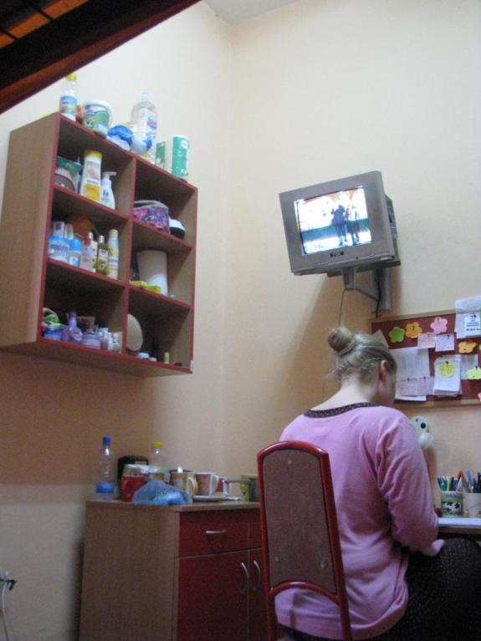
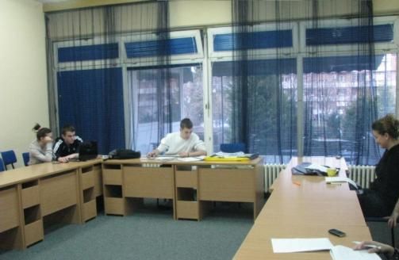
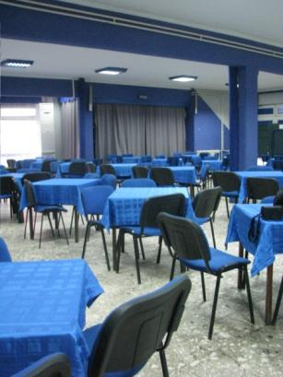
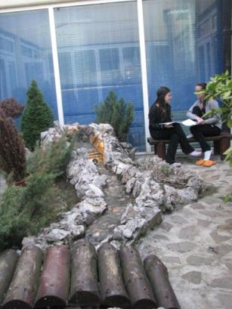
Студентски стандард
Дом ученика и студената Јагодина

Slide 15
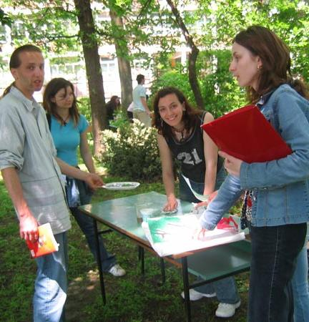
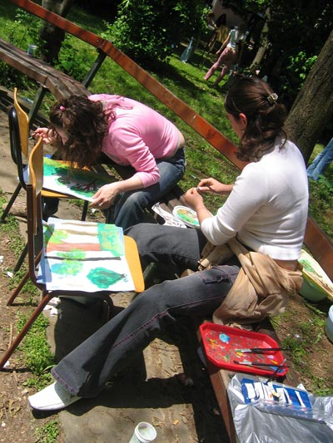
Летња учионица
Услови за рад

Slide 16
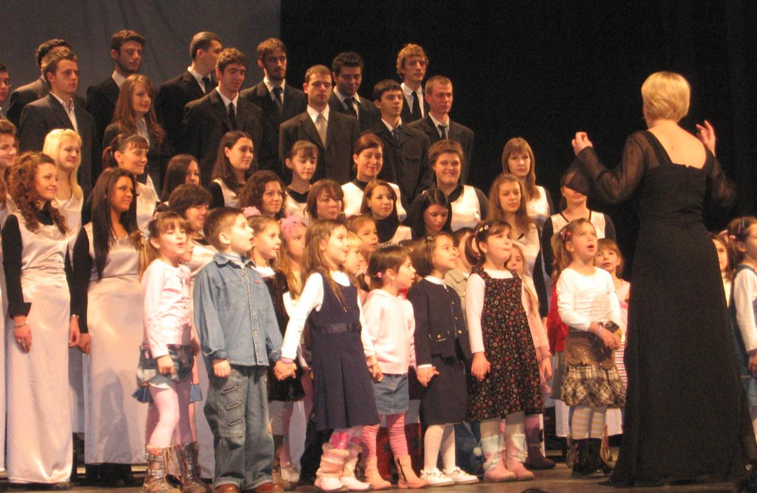
Хор
Активности

Slide 17
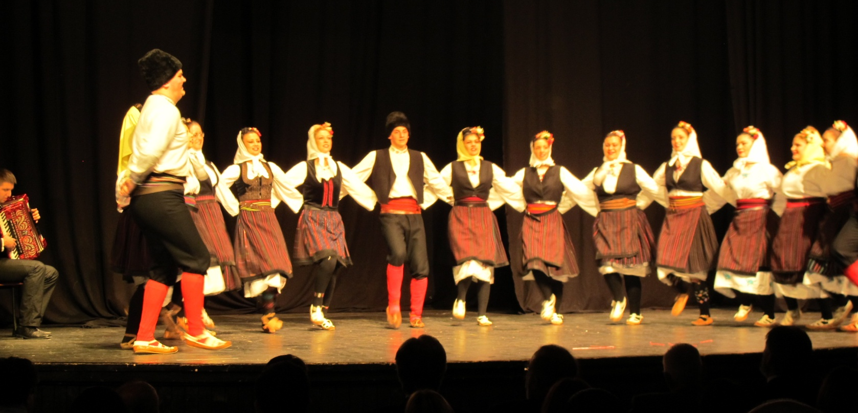
Фолклор
Активности

Slide 18
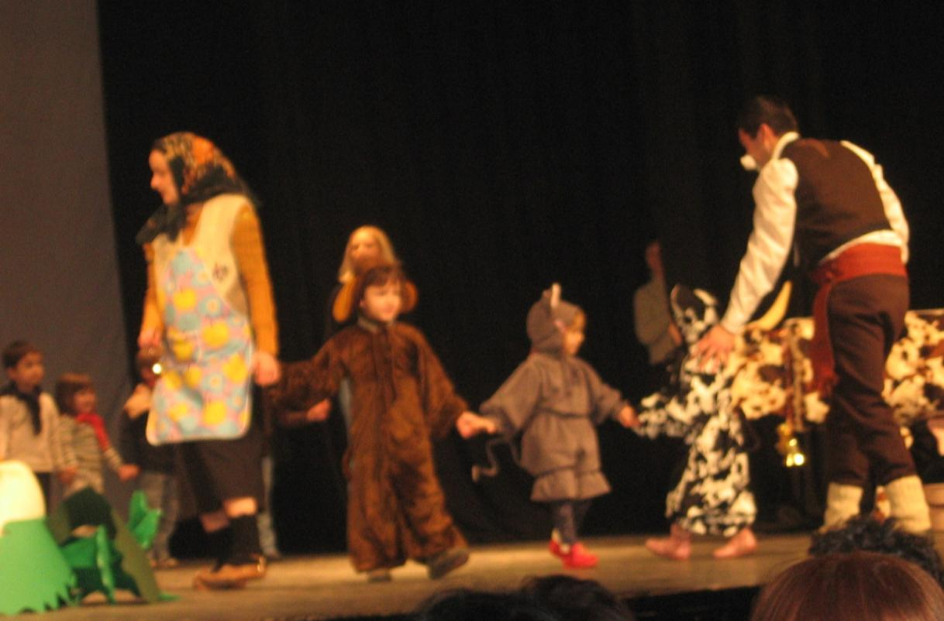
Позориште
Активности

Slide 19
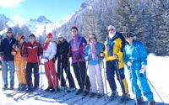
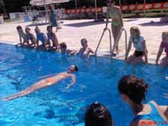
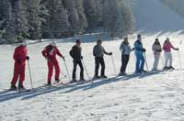
Пливање и скијање као изборни предмети
Активности

Slide 20
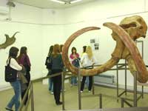
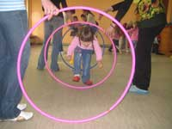
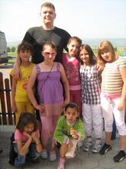
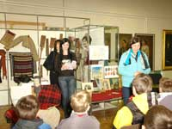
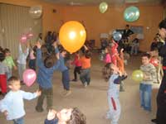
Професионална пракса студената
Активности

Slide 21
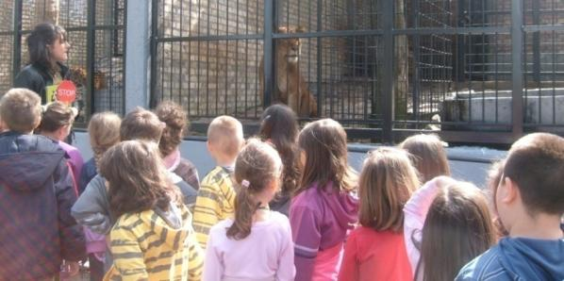
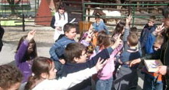
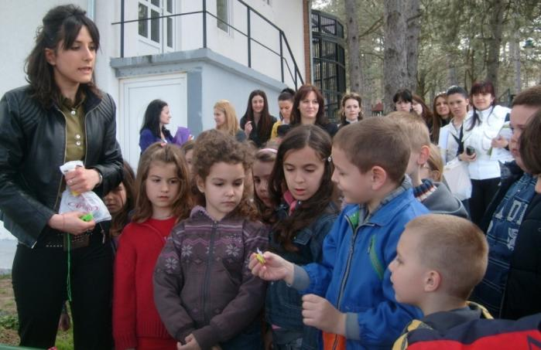
Практична предавања студената
Активности

Slide 22
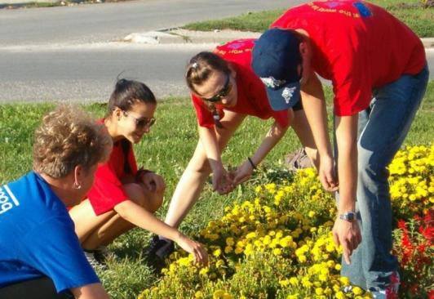
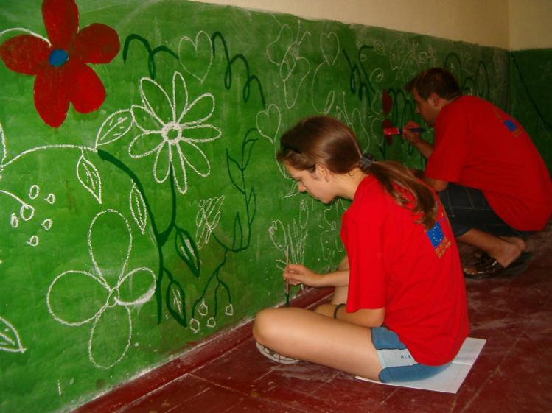
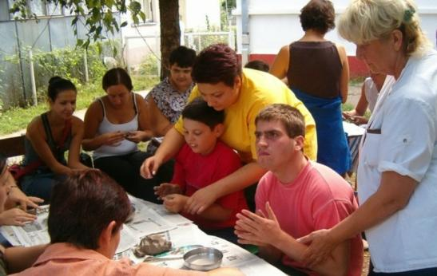
Активности

